Slide 1
Estrategias para el Éxito Musical:
Insights de las Canciones Más Escuchadas en 2023
JOSARY GARCIA

Slide 2
OBJETIVO
Identificar los factores claves del éxito musical basados en datos de Spotify y ofrecer recomendaciones estratégicas para ayudar a un nuevo artista a alcanzar el éxito.

Slide 3
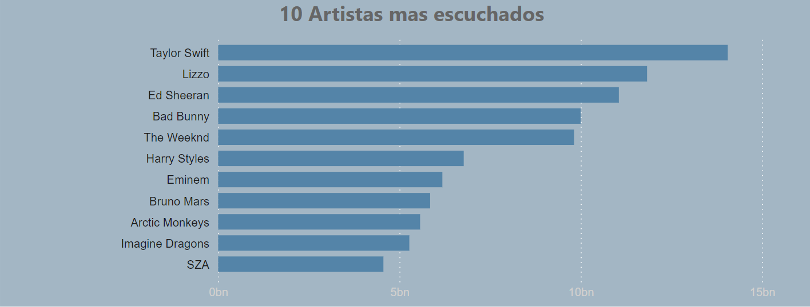
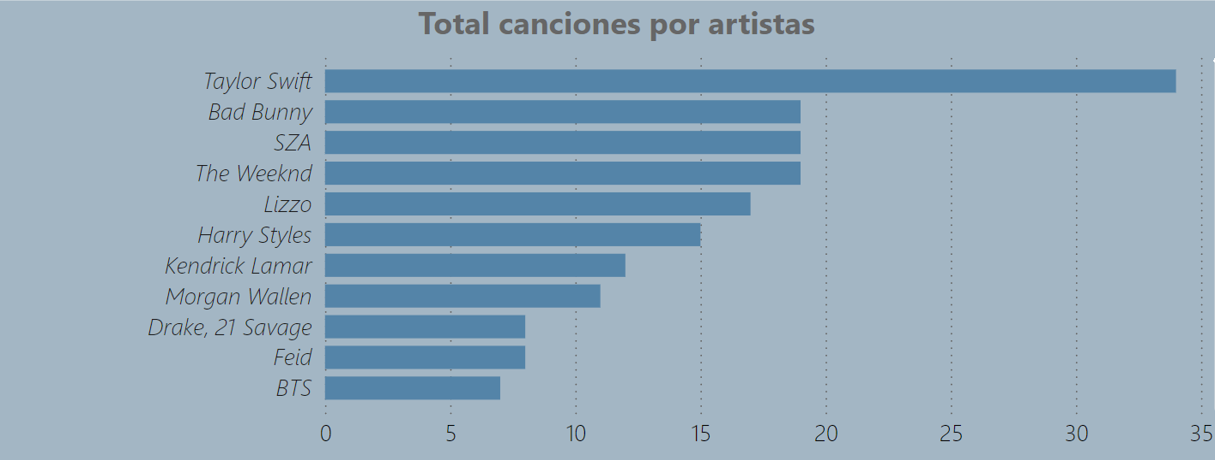
Artistas mas escuchados

Slide 4
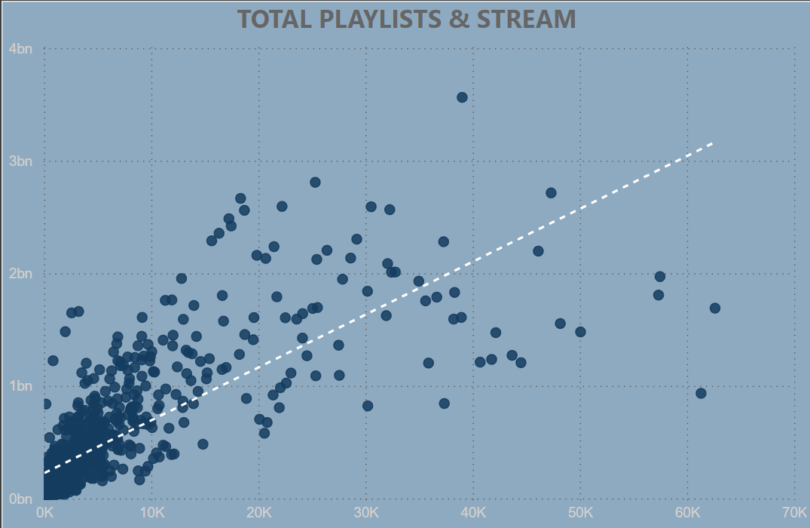
Playlists & Streams

Slide 5
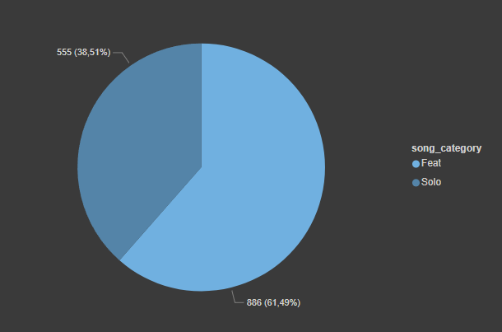
Feat o Solo

Slide 6
Conclusiones
Basándonos en nuestros hallazgos, recomendamos que el nuevo artista se enfoque en colaborar con otros artistas para aumentar su visibilidad y buscar ser incluido en tantas playlists como sea posible.

Slide 7
Recomendaciones
Análisis de métricas: Utilizar herramientas de análisis de datos de Spotify para monitorear el rendimiento de las canciones y ajustar estrategias en tiempo real.
Engagement en redes sociales: Organizar eventos en vivo, sesiones de preguntas y respuestas, y sorteos para aumentar la interacción con los fans.
Contenido multimedia: Crear contenido de alta calidad, como videoclips, behind the scenes y entrevistas, para aumentar la conexión emocional con la audiencia.
Optimización de SEO musical: Investigar y aplicar técnicas de optimización de motores de búsqueda específicas para música, para mejorar la visibilidad en plataformas de streaming y redes sociales.

Slide 8
GRACIAS

